Slide 1
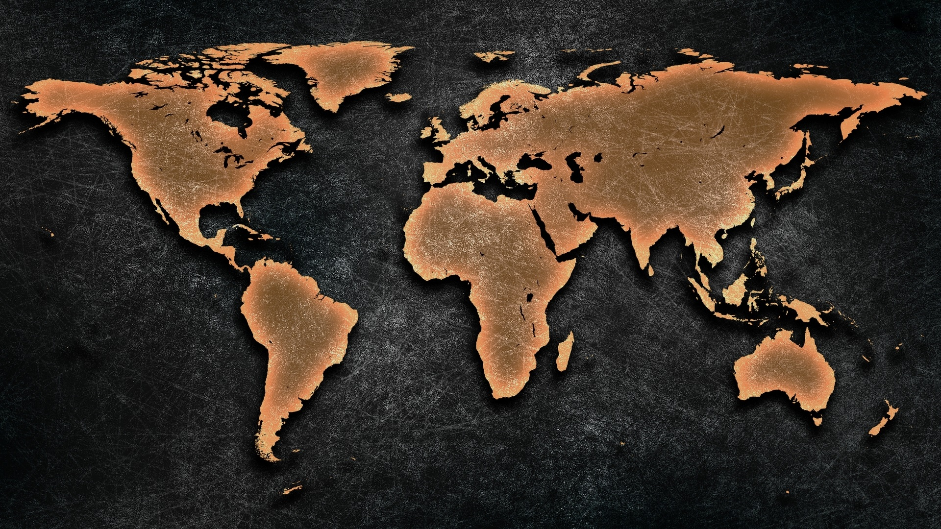
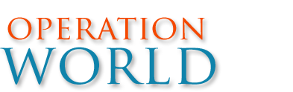
Gebet für die Welt
Sierra Leone
Bevölkerung: 5,8 Millionen Einwohner
Religion: Islam 63% | Christen: 13,15% (3,9% Evangelikale)
Volksgruppen: 31 davon 39% unerreicht
→ Ärmstes Land der Erde, Bürgerkrieg 1990-2002

Slide 2
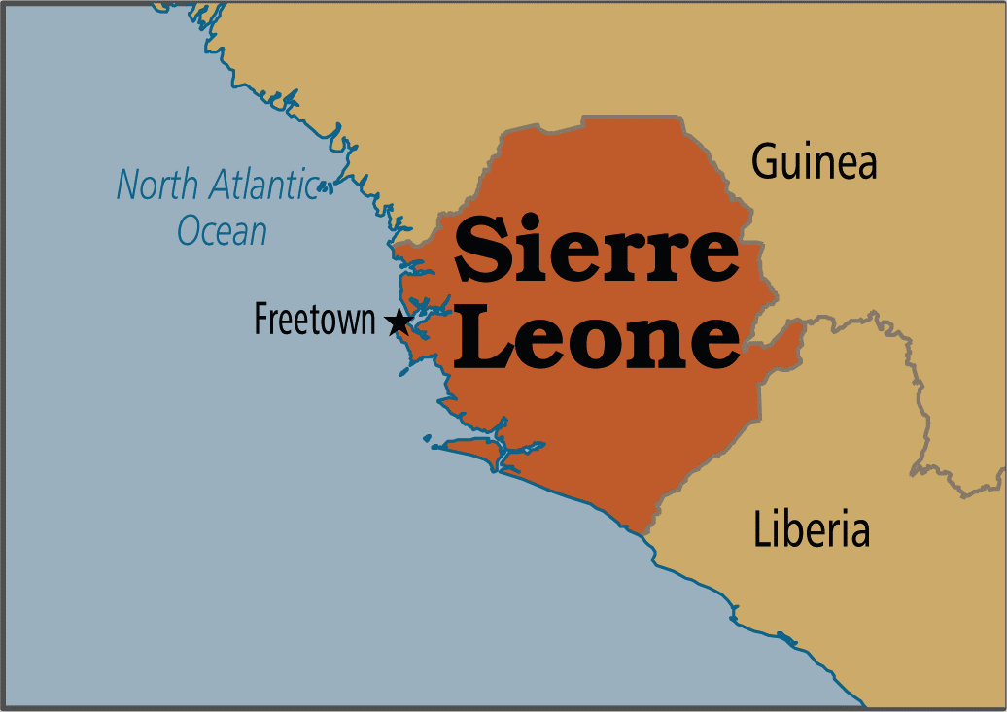
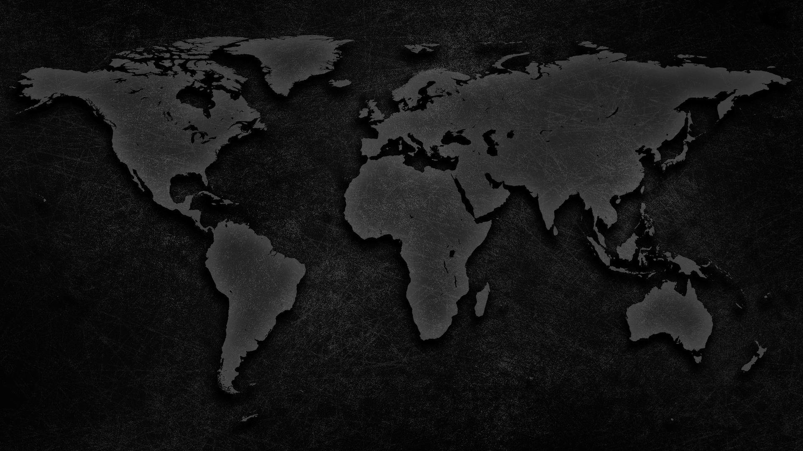
Sierra Leone ist reich und doch das ärmste Land der Erde:
Weltweit höchste Säuglings-/Müttersterblichkeit; Malaria, HIV, Ebola …
Immense Bodenschätze an Gold, Diamant, Titan, Eisenerz …
Geheimbündnisse und Okkultismus prägen Kultur und Politik stark
Christen synkretisieren ihren Glauben und schwächen die Gemeinde für Veränderungen
Der Islam wuchs innerhalb 100 Jahren von 20 auf 60%, heute mit unvermindertem Druck
Gemeinden tragen Verantwortung Waisen und ehem. Kindersoldaten zu begegnen
Es benötigt Mitgefühl, Weisheit, Vergebungsbereitschaft, (ethnische) Einigkeit
Es mangelt einheimischen Pastoren an Bildungsmöglichkeiten zum ganzheitlichen Dienst
Wenige christliche Organisationen helfen das Land ganzheitlich wieder aufzubauen
Mehr Mitarbeiter sind dringend benötigt physisch, psychologisch und geistl. zu dienen
Betet für die Unerreichten - besonders im Norden! Animisten (Bom, Kuranko, Loko…) lernen den HERRN kennen. Unter muslimischen Völkern (Fulani, Mandinke, Susu …) gibt es keine Missionare, obwohl sie eine große Offenheit für das Evangelium zeigen

Slide 3
Bi sieh!
[Mende: Danke!]

Slide 4
All Rights Reserved by their respective owners
Information and Country Map: © 2016 Operation World (www.operationworld.org) Country Flag: © 2016 Nicolas Raymond (www.freestock.ca)
Country Icon: designed by Freepik (www.freepik.com)

